Slide 1
คุ้มครองสิทธิผู้รับบริการ
เขต 6 ระยอง ปี 2560 - 2562
โครงการคุ้มครองสิทธิประชาชนด้านหลักประกันสุขภาพ
ประจำปี 2562 วันที่ 29 พฤษภาคม 2562 ณ สำนักงานสาธารณสุขจังหวัดสระแก้ว
นายศิริศักดิ์ เผือกวัฒนะ
หัวหน้ากลุ่มงาน สำนักงานหลักประกันสุขภาพแห่งชาติ เขต 6 ระยอง

Slide 3
สถานการณ์เรื่องคุ้มครองสิทธิผู้รับบริการ เขต 6 ระยอง กรณีผู้รับบริการได้รับความเสียหาย จากการรักษาพยาบาล ตาม ม.41 ปี 2560 - 2562

Slide 4
เจตนารมณ์ มาตรา 41
เป็นมาตรการทางมนุษยธรรม
ไม่ต้องพิสูจน์ถูกผิด
บรรเทาความเดือดร้อน
เน้นความรวดเร็ว
ลดความขัดแย้ง
คณะอนุกรรมการฯ ที่เป็นกลาง
การจ่ายเงินช่วยเหลือเบื้องต้น
ไม่ใช่ เงินชดเชยค่าเสียหาย

Slide 5
จำนวนผู้ยื่นคำร้องทั้งหมด ม.41 (ปี 2560-2562)
ปี 2560=74 ราย, ปี 2561 = 101 ราย, ครึ่งปีแรก 2562 = 28 ราย

Slide 6
ปีงบประมาณ | 2560 |  |  | 2561 |  |  | ครึ่งปีแรก 2562
จำนวนรายแยกจังหวัด | จำนวน ทั้งหมด(ราย) | พิจารณา จ่าย(ราย) | จำนวนเงิน (บาท) | จำนวน ทั้งหมด(ราย) | พิจารณา จ่าย(ราย) | จำนวนเงิน (บาท) | จำนวน ทั้งหมด(ราย) | พิจารณา จ่าย(ราย) | จำนวนเงิน (บาท)
สมุทรปราการ | 11 | 8 | 1,640,000 | 9 | 9 | 1,782,000 | 5 | 4 | 1,282,000
ฉะเชิงเทรา | 8 | 8 | 1,469,000 | 9 | 9 | 1,750,000 | 0 | 0 | 0
ปราจีนบุรี | 13 | 12 | 1,390,000 | 10 | 10 | 2,690,000 | 0 | 0 | 0
สระแก้ว | 14 | 13 | 3,060,000 | 11 | 11 | 2,990,000 | 5 | 4 | 1,160,000
ชลบุรี | 8 | 8 | 1,560,000 | 18 | 18 | 3,292,000 | 7 | 6 | 1,472,000
ระยอง | 9 | 9 | 880,000 | 38 | 38 | 2,190,000 | 8 | 7 | 1,070,000
จันทบุรี | 7 | 6 | 1,700,000 | 6 | 6 | 1,390,000 | 3 | 2 | 800,000
ตราด | 4 | 4 | 1,180,000 | 3 | 3 | 750,000 | 0 | 0 | 0
รวมทั้งหมด | 74 | 68 | 12,879,000 | 104 | 104 | 16,834,000 | 28 | 23 | 5,784,000

Slide 7
ผลการพิจารณาคำร้องขอรับเงินช่วยเหลือเบื้องต้น (ม.41) ปีงบประมาณ 2559 - 2561
ปี 2560 จำนวนรวม 74 เรื่อง
เข้าเกณฑ์ 62 เรื่อง (91.89%) ไม่เข้าเกณฑ์ 12 เรื่อง 8.11%)
จำนวนที่จ่ายชดเชยรวมทั้งสิ้น 13,380,000 ล้านบาท
ปี 2561 จำนวนรวม 104 เรื่อง
เข้าเกณฑ์ 104 เรื่อง (100%)
จำนวนที่จ่ายชดเชยรวมทั้งสิ้น 16,834,000 ล้านบาท
ครึ่งปีแรก 2562 จำนวนรวม 28 เรื่อง
เข้าเกณฑ์ 23 เรื่อง (82.15%) ไม่เข้าเกณฑ์ 5 เรื่อง (17.85%)
จำนวนที่จ่ายชดเชยรวมทั้งสิ้น 5,784,000 ล้านบาท

Slide 8
5 อันดับแรกของแผนกที่พบคำร้องขอรับเงินช่วยเหลือฯมากที่สุด ปีงบประมาณ 2561
1
สูติกรรม (มารดา/ทารก)
34 เรื่อง / 32.70%
จำนวนรวม 104 เรื่อง
2
27 เรื่อง / 25.96%
104 เรื่อง 100 %
อายุรกรรม
3
ศัลยกรรม
15 เรื่อง / 14.42%
4
อุบัติเหตุ
8 เรื่อง / 7.70%
5
สูตินรีเวชกรรม
6 เรื่อง / 5.77%
6
กุมารเวชกรรม
6 เรื่อง / 5.77%
ที่เหลือจำนวน 7 เรื่อง (6.73%) ได้แก่ รพ.สต., หู คอ จมูก, และอื่นๆ

Slide 9
5 อันดับแรก แผนกที่พบคำร้องขอรับเงินช่วยเหลือฯมากที่สุด ครึ่งปีแรก 2562
1
อายุรกรรม
9 เรื่อง / 39.13%
จำนวนรวม 28 เรื่อง
2
7 เรื่อง / 30.44%
23 เรื่อง 82.15%
สูติกรรม(มารดา/ทารก)
3
ศัลยกรรม
2 เรื่อง / 8.70%
4
สูตินรีเวชกรรม
2 เรื่อง / 8.70%
5
อุบัติเหตุฉุกเฉิน
1 เรื่อง / 4.35%
ที่เหลือจำนวน 2 เรื่อง (8.70%) ได้แก่ จิตเวช, ทันตกรรม

Slide 10
จำนวนประเด็นความเสียหายที่เข้าเกณฑ์จำนวนสูงสุด อันดับต้น (3-5 อันดับแรก) จำแนกตามแผนกที่พบความเสียหาย
สูติกรรม
อายุรกรรม
ศัลยกรรม
1
2
3
ทารกคลอดติดไหล่
ทารกเสียชีวิตในครรภ์
มารดาเสียชีวิตหลังคลอด
การวินิจฉัยโรคคลาดเคลื่อน
ภาวะแทรกซ้อนจากการผ่าตัด
อุบัติเหตุ
สูตินรีเวชกรรม
กุมารเวชกรรม
4
5
6
ความล่าช้าในการวินิจฉัยโรค
การวินิจฉัยโรคไม่คลอบคลุม
ทำหมันแล้วตั้งครรภ์
ติดเชื้อแทรกซ้อน

Slide 11
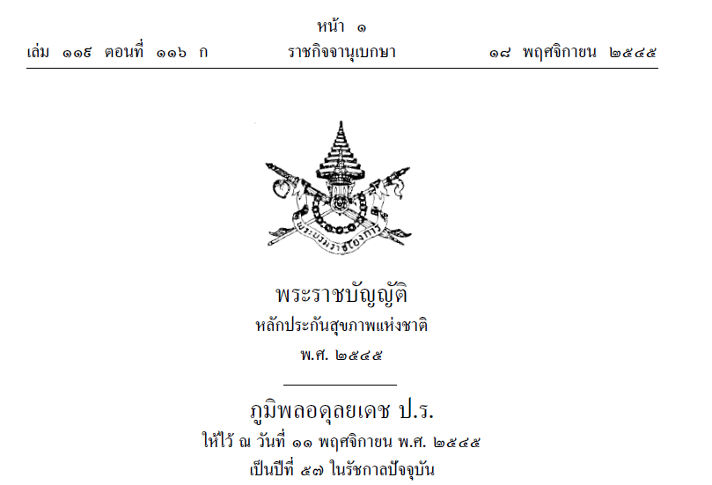

Slide 12
ภาพรวมการจ่ายเงินช่วยเหลือเบื้องต้นตามมาตรา ๔๑
1
เสนอ
คอก.ควบคุมฯระดับ เขต
ยื่นคำร้อง
คกก.ควบคุมฯ
ผู้รับบริการได้รับความเสียหาย
แต่งตั้ง
สสจ.
สปสช.เขต
หน่วยรับเรื่องร้องเรียน
คณะอนุกก.ม.๔๑จังหวัด
คัดเลือก
3
2
หน่วยบริการ
พิจารณาความเสียหาย
จ่ายเงินช่วยเหลือเบื้องต้น
ไม่พอใจ ยื่นอุทธรณ์
(๑) เสียชีวิต/ทุพพลภาพถาวร/เรื้อรัง
(๒) พิการ/เสียอวัยวะ
(๓) เจ็บป่วยต่อเนื่อง
4
เข้าเกณฑ์
เพราะ
เหตุสุดวิสัย/ ความบกพร่องจากการบริการ
ไม่เข้าเกณฑ์
เพราะ
พยาธิสภาพ
เหตุแทรกซ้อน
คณะกรรมการควบคุมคุณภาพและมาตรฐานบริการสาธารณสุข
วินิจฉัย จ่ายเพิ่ม / ยกอุทธรณ์ (คำสั่งถือเป็นที่สุด)
ไม่พอใจ ฟ้องศาลฯได้
5
สำนักกฎหมาย สปสช.

Slide 13
วิธีดำเนินการ
1.กรณียื่นคำร้องขอรับเงินช่วยเหลือ ครั้งแรก
-คณะอนุกรรมการพิจารณาจ่ายเงินช่วยเหลือเบื้องต้นไม่เกินอัตราที่กำหนดในข้อบังคับ ข้อ 6
และผู้รับบริการเห็นด้วยกับคำวินิจฉัยดังกล่าว
2.กรณีอุทธรณ์
-เป็นกรณีที่ผู้ยื่นคำร้องไม่เห็นด้วยกับคำวินิจฉัยของคณะอนุกรรมการฯ และยื่นคำร้องต่อคณะกรรมการควบคุมคุณภาพและมาตรฐานบริการสาธารณสุข(ยื่นที่สำนักงานสาธารณสุขจังหวัด ในฐานะเลขานุการ)

Slide 14
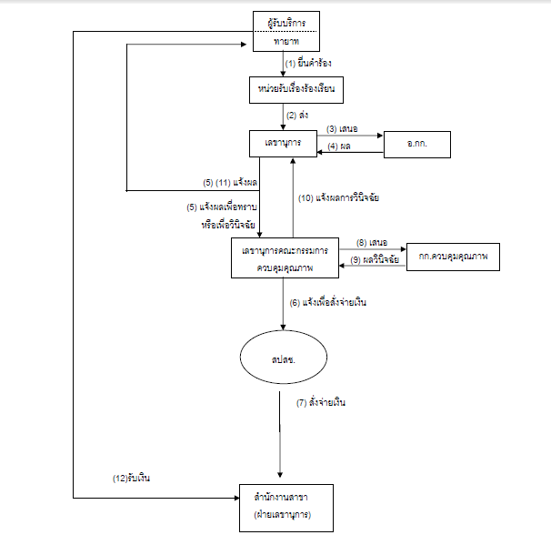
ผังกระบวนการพิจารณาคำร้องขอรับเงินช่วยเหลือเบื้องต้น(กรณียื่นคำร้องครั้งแรก)

Slide 15
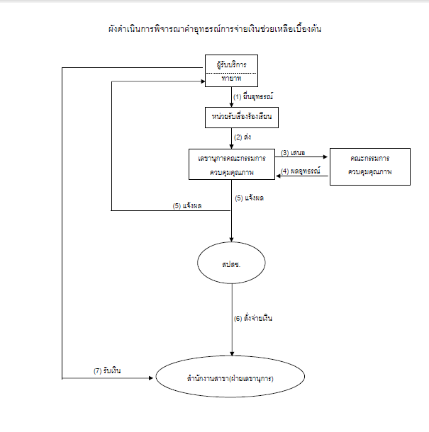
ผังกระบวนการพิจารณาคำร้องขอรับเงินช่วยเหลือเบื้องต้น(กรณียื่นอุทธรณ์)

Slide 16
วิธีดำเนินการ
1.กรณีผู้ยื่นคำร้อง
-ยื่นคำร้องที่หน่วยรับเรื่องร้องเรียนใดก็ได้ ภายใน 1 ปี
-การยื่นคำร้อง จะยื่นตามแบบฟอร์มที่กำหนดไว้ หรือจะยื่นโดยเขียนเป็นหนังสือก็ได้ แต่ข้อความในหนังสือ อย่างน้อยควรต้องระบุ
(ก)ชื่อผู้รับบริการที่ได้รับความเสียหาย
(ข)ความเสียหายที่เกิดขึ้นจากการรับบริการทางการแพทย์และสาธารณสุข
(ค)ชื่อหน่วยบริการที่รับบริการทางการแพทย์และสาธารณสุข
(ง)วันที่เข้ารับบริการ และวันที่ทราบถึงความเสียหายที่เกิดขึ้น
(จ)สถานที่ที่สามารถติดต่อกับผู้รับบริการได้โดยรวดเร็ว
(ฉ)สถานภาพของผู้รับบริการ เช่น อาชีพ รายได้ ความเป็นหัวหน้าครอบครัว เป็นต้น
วิธีการยื่นคำร้อง จะยื่นด้วยตนเองหรือส่งทางไปรษณีย์ก็ได้ ในกรณีผู้รับบริการไม่อาจยื่นคำร้องได้ด้วยตนเอง อาจมอบอำนาจให้ผู้อื่นยื่นคำร้องได้โดยต้องมีหนังสืออมอบอำนาจ(กรณีไม่ใช่ทายาท)

Slide 17
วิธีดำเนินการ
เอกสารหลักฐานของผู้ยื่นคำร้องและผู้เสียหายที่ควรยื่นพร้อมกับคำร้อง
-สำเนาบัตรประจำตัวประชาชน(รับรองสำนาถูกต้อง)
-สำเนาทะเบียนบ้าน(รับรองสำเนาถูกต้อง)
-หนังสือมอบอำนาจ(ถ้ามี)
-ใบรับรองแพทย์ที่แสดงให้เห็นถึงความเสียหายที่เกิดขึ้น(ถ้ามี)
ทั้งนี้ เจ้าหน้าที่ต้องตรวจสอบเอกสารหรือหลักฐานดังกล่าว เพื่อเป็นการยืนยันว่าบุคคลที่ยื่นคำร้องหรือผู้รับบริการเป็นบุคคลนั้นจริง

Slide 18
วิธีดำเนินการ
2.กรณีหน่วยรับเรื่องร้องเรียน
เมื่อหน่วยรับเรื่องร้องเรียนได้รับเอกสารคำร้องแล้ว ให้ลงทะเบียนรับเรื่องดังกล่าว และตรวจสอบช้อมูลเบื้องต้น เมื่อเห็นว่าข้อมูลครบถ้วน ถูกต้องตามที่รับบริการหรือผู้ยื่นคำร้องแจ้งไว้ ให้รีบส่งคำร้องไปยังสำนักงานสาธารณสุขจังหวัด ซึ่งเป็นเลขานุการของคณะอนุกรรมการฯ มาตรา41
ถ้าข้อมูลไม่ครบถ้วน ถ้าเป็นกรณียื่นโดยส่งทางไปรษณีย์ ให้หน่วยรับเรื่องร้องเรียน บันทึกเหตุดังกล่าวไว้ในหนังสือที่แจ้งไปยัง นพ.สสจ. กรณียื่นคำร้องด้วยตนเอง ให้หน่วยรับเรื่องร้องเรียนชี้แจงทำความเข้าใจให้ผู้ยื่นคำร้องทราบ หากจำเป็นให้ผู้ยื่นคำร้องนำหลักฐานมาให้ครบถ้วนตามที่แจ้ง ก่อนที่จำคำร้องไปยัง นพ.สสจ.
ทั้งนี้กรณีทั้งสองดังกล่าว ให้ถือว่าหน่วยรับเรื่องร้องเรียนได้รับคำร้องไว้แล้ว แม้เอกสารไม่ครบถ้วน ถูกต้องก็ตาม สำหรับการยื่นคำร้องทางไปรษณีย์ให้ถือวันที่ประทับตราไปรษณีย์เป็นวันยื่นคำร้อง

Slide 19
วิธีดำเนินการ
3.กรณีเลขานุการ
เมื่อ นพ.สสจ.ซึ่งเป็นเลขานุการ ได้รับคำร้องแล้ว ให้ตรวจสอบข้อมูลที่ได้รับ และหากเห็นว่าควรจะมีข้อมูลใดที่จะต้องนำเสนอเพื่อประกอบการพิจารณาของคณะอนุกรรมการ ม.41 ก็ให้รีบดำเนินการ โดยอาจแสวงหาจากหน่วยบริการหรือผู้รับบริการ และสรุปข้อเท็จจริงเพื่อนำเสนอต่อคณะอนุกรรมการฯ ม.41 ได้พิจารณาต่อไป

Slide 20
เกณฑ์ในการพิจารณาวินิจฉัย
1.เป็นผู้รับบริการที่มีสิทธิบัตรทองและได้รับความเสียหาย
2.เป็นความเสียหายที่เกิดจากการรักษาพยาบาลของหน่วยบริการ
3.เป็นเหตุสุดวิสัยในระบบการรักษาพยาบาล
4.ความเสียหายต้องไม่เกิดจาก
• การดำเนินไปตามพยาธิสภาพของโรค
• เหตุแทรกซ้อนของโรคที่เป็นไปตามสภาพปกติธรรมดา ซึ่งโรคนั้นได้รับการวินิจฉัยและรักษาตามมาตรฐานทั่วไป
5.ยื่นคำร้องภายใน 1 ปี
6.ไม่ต้องรอการพิสูจน์ถูกผิด

Slide 21
การช่วยเหลือเบื้องต้นสำหรับผู้รับบริการ(ม.๔๑)
ประเภทของความเสียหาย
๑.เสียชีวิต หรือทุพพลภาพอย่างถาวร หรือเจ็บป่วยเรื้อรังที่ต้องได้รับการรักษาตลอดชีวิตและมีผลกระทบอย่างรุนแรงต่อการดำรงชีวิต จ่ายเงินช่วยเหลือเบื้องต้นได้ตั้งแต่ ๒๔๐,๐๐๐ บาทแต่ไม่เกิน ๔๐๐,๐๐๐ บาท
๒.สูญเสียอวัยวะหรือพิการที่มีผลกระทบต่อการดำเนินชีวิต จ่ายเงินช่วยเหลือเบื้องต้นได้ตั้งแต่ ๑๐๐,๐๐๐ บาท แต่ไม่เกิน ๒๔๐,๐๐๐บาท
๓.บาดเจ็บหรือเจ็บป่วยต่อเนื่อง จ่ายเงินช่วยเหลือเบื้องต้นได้ ไม่เกิน ๑๐๐,๐๐๐ บาท

Slide 22
วิธีดำเนินการ
2.กรณีผู้ยื่นคำร้องอุทธรณ์
-มีสิทธิยื่นอุทธรณ์ต่อคณะกรรมการควบคุมคุณภาพและมาตรฐานบริการสาธารณสุขภายใน 30 วัน นับแต่วันที่ได้รับทราบผลการวนิจฉัย(วันที่รับเอกสารแจ้งการพิจารณา)
-การยื่นคำร้อง ให้ยื่นที่หน่วยรับเรื่องร้องเรียนใดก็ได้ โดยจะยื่นตามแบบที่กำหนดไว้หรือจะยื่นโดยเขียนเป็นหนังสือก็ได้ แต่ข้อความในหนังสืออุทธรณ์ อย่างน้อยควรต้องระบุ
(ก)ชื่อผู้รับบริการที่ยื่นอุทธรณ์
(ข)วันที่ได้รับแจ้งผล หรือวันที่ทราบผลการวินิจฉัย
(ค)เหตุผลที่ไท่เห็นด้วย
(ง)สถานที่ที่สามารถติดต่อผู้รับบริการได้โดยรวดเร็ว
หน่วยรับเรื่องร้องเรียน ให้ดำเนินการเช่นเดียวกับกรณีการยื่นคำร้องครั้งแรกโดยอนุโลม พร้อมกับสรุปข้อเท็จจริงและผลการพิจารณาของคณะอนุกรรมการฯ ม.41 และรีบส่งไปยัง สปสช.เขต โดยเร็ว

Slide 23
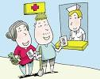
ตัวอย่างความเสียหายจากรับบริการ
ลืมเข็มเย็บแผลไว้ในช่องคลอดหลังทำคลอด
หลังผ่าตัดต้อกระจก ติดเชื้อ ตาบอด
แจ้งผลเลือดผิดพลาด false positive
อุบัติเหตุในโรงพยาบาล
เปลหนีบ ตกเตียง
โดนของร้อนลวก...พาราฟิน ข้าวต้มลวกมือเด็ก
ผ่าตัดผิดที่ ถอนฟันผิดซี่
เจาะปอดผิดข้าง ให้เลือดผิดกรุ๊ป
ให้ยาผิดวิธี... สั่งพ่น... แต่เอาไปฉีด
ใส่ยาผิดซอง
หน้าซองลดความดัน(Enalapril)
ในซองยาเบาหวาน (Glipizide)

Slide 24
เอกสารประกอบใบคำร้องขอรับความเสียหายจากรับบริการ : กรณีเสียชีวิต/พิการถาวร/เจ็บป่วยเรื้อรังที่มีผลกระทบอย่างรุนแรงต่อการดำรงชีวิต
1)ผู้เสียหาย
ก)บัตรประจำตัวประชาชน(รับรองสำเนาถูกต้อง)
ข)ทะเบียนบ้าน(รับรองสำเนาถูกต้อง)
ค)สูติบัตรหรือหนังสือรับรองการเกิด : กรณีเด็กแรกเกิด(รับรองสำเนาถูกต้อง)
ง)ใบมรณบัตร(รับรองสำเนาถูกต้อง)
จ)เอกสารตรวจสอบสิทธิย้อนหลัง ณ วันเข้ารับการรักษา(รับรองสำเนาถูกต้อง
2)ผู้ยื่นคำร้อง
ก)บัตรประจำตัวประชาชน(รับรองสำเนาถูกต้อง)
ข)ทะเบียนบ้าน(รับรองสำเนาถูกต้อง)
ค)เอกสารที่ระบุความสัมพันธ์ระหว่างผู้เสียหายกับผู้ยื่นคำร้อง ที่ไม่ได้ระบุในทะเบียนบ้าน, สูติบัตร
ง)แบบฟอร์มยื่นคำร้องฯ

Slide 25
เอกสารประกอบใบคำร้องขอรับความเสียหายจากรับบริการ : กรณีสูญเสียอวัยวะหรือพิการ
1)ผู้เสียหาย
ก)บัตรประจำตัวประชาชน(รับรองสำเนาถูกต้อง)
ข)ทะเบียนบ้าน(รับรองสำเนาถูกต้อง)
ค)หนังสือรับรองความพิการ ถ้ามี (รับรองสำเนาถูกต้อง) หรือใบรับรองแพทย์ที่แสดงให้เห็นถึงความเสียหาย ที่เกิดขึ้น(ถ้ามี)
ง)เอกสารตรวจสอบสิทธิย้อนหลัง ณ วันเข้ารับการรักษา(รับรองสำเนาถูกต้อง
2)ผู้ยื่นคำร้อง
ก)บัตรประจำตัวประชาชน(รับรองสำเนาถูกต้อง)
ข)ทะเบียนบ้าน(รับรองสำเนาถูกต้อง)
ค)เอกสารที่ระบุความสัมพันธ์ระหว่างผู้เสียหายกับผู้ยื่นคำร้อง ที่ไม่ได้ระบุในทะเบียนบ้าน, สูติบัตร
ง)แบบฟอร์มยื่นคำร้องฯ

Slide 26
เอกสารประกอบใบคำร้องขอรับความเสียหายจากรับบริการ : กรณีบาดเจ็บหรือเจ็บป่วยต่อเนื่อง
1)ผู้เสียหาย
ก)บัตรประจำตัวประชาชน(รับรองสำเนาถูกต้อง)
ข)ทะเบียนบ้าน(รับรองสำเนาถูกต้อง)
ค)สูติบัตรหรือหนังสือรับรองการเกิด : กรณีเด็กแรกเกิด(รับรองสำเนาถูกต้อง)
ง)เอกสารตรวจสอบสิทธิย้อนหลัง ณ วันเข้ารับการรักษา(รับรองสำเนาถูกต้อง
จ)ใบรับรองแพทย์ที่แสดงให้เห็นถึงความเสียหายที่เกิดขึ้น(ถ้ามี)
2)ผู้ยื่นคำร้อง
ก)บัตรประจำตัวประชาชน(รับรองสำเนาถูกต้อง)
ข)ทะเบียนบ้าน(รับรองสำเนาถูกต้อง)
ค)เอกสารที่ระบุความสัมพันธ์ระหว่างผู้เสียหายกับผู้ยื่นคำร้อง ที่ไม่ได้ระบุในทะเบียนบ้าน, สูติบัตร
ง)แบบฟอร์มยื่นคำร้องฯ

Slide 27
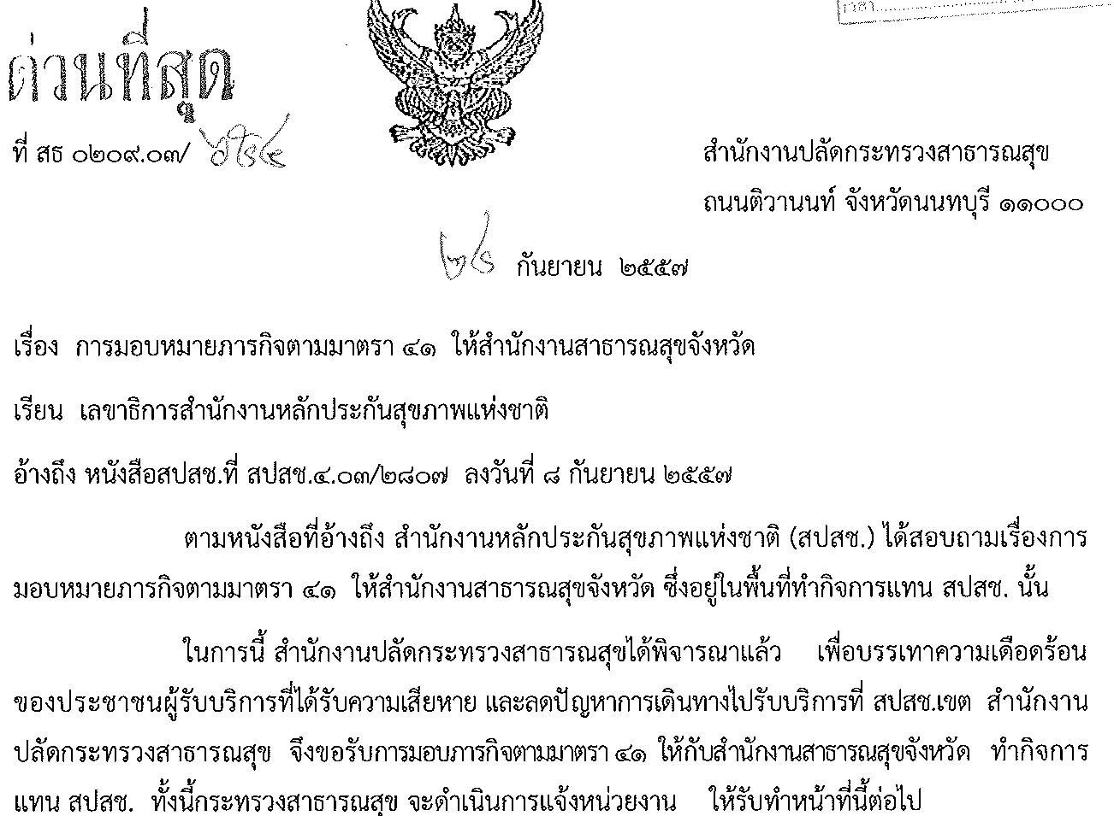

Slide 28
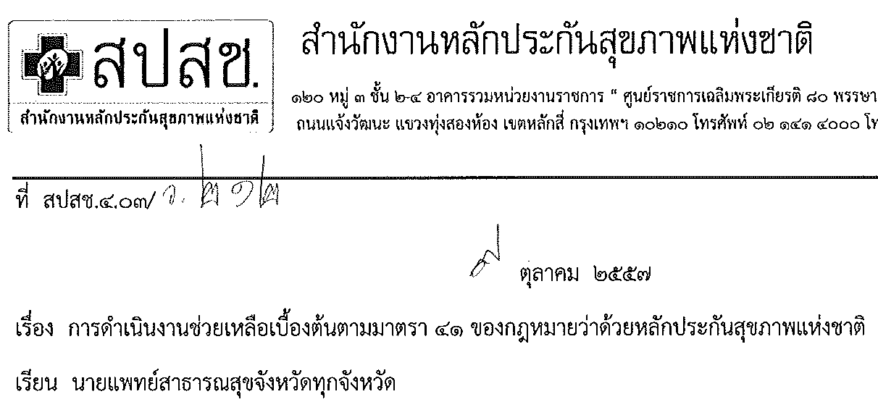
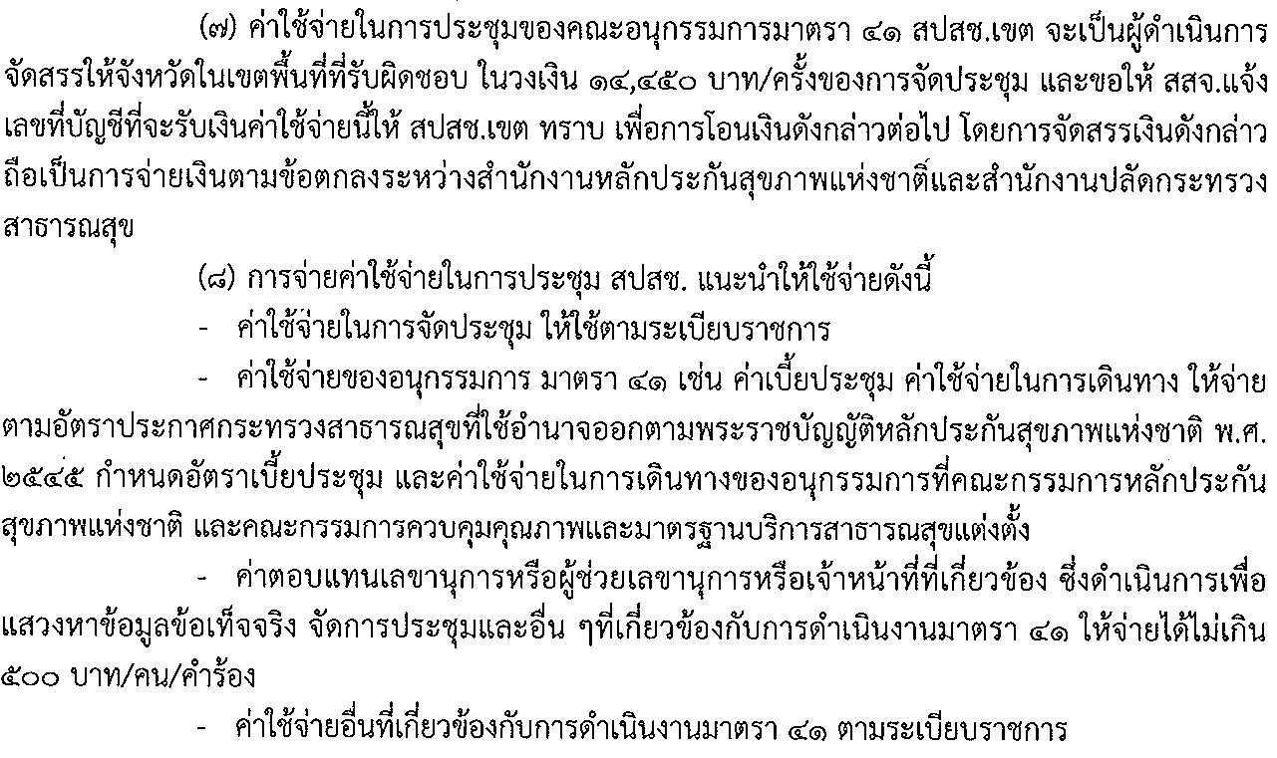
ภารกิจ และค่าใช้จ่ายที่ได้รับจาก สปสช.

Slide 29
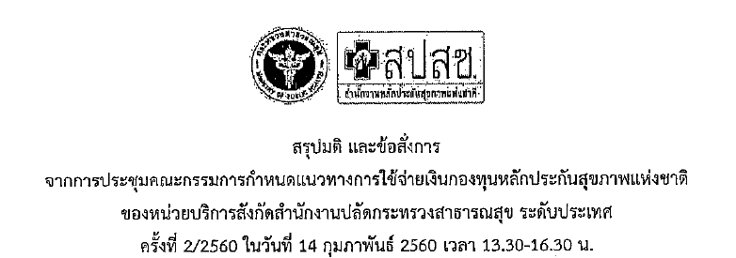
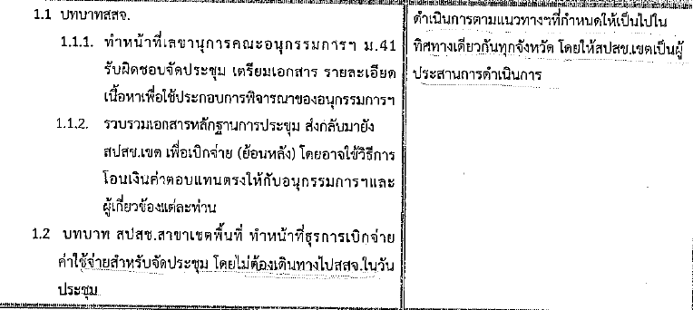
มติ ๗ x ๗

Slide 30
ค่าใช้จ่ายในการดำเนินการ
ค่าใช้จ่ายของอนุกรรมการ มาตรา ๔๑ เช่น
ค่าเบี้ยประชุม ค่าใช้จ่ายในการเดินทาง
เบิกจ่ายตามประกาศกระทรวงสาธารณสุข
(๒) ค่าใช้จ่ายในการจัดประชุม และค่าใช้จ่ายอื่นที่เกี่ยวข้องกับการดำเนินงานตามมาตรา ๔๑ เช่น
ค่าอาหารกลางวัน ค่าอาหารว่างและเครื่องดื่ม
ค่าตอบแทนฝ่ายเลขานุการ
ค่าตอบแทนผู้เข้าร่วมประชุม ผู้เชี่ยวชาญ ผู้ให้ข้อมูล
ค่าเบี้ยเลี้ยง ลงพื้นที่เพื่อติดตาม และตรวจเยี่ยม
เบิกจ่ายตามประกาศ สปสช.

Slide 31
หลักฐานการเบิกจ่าย สสจ.ส่งเขต
การประชุม
๑. หนังสือนำส่ง(ครุฑ)จากสสจ. เพื่อเบิกจ่าย โดยระบุชื่อและเลขที่บัญชีผู้รับเงินให้ชัดเจน
๒. สปสช.๒๐ จนท.สสจ.ผู้เบิกจ่าย ลงนามในช่องผู้เบิก/จ่าย ส่วนผู้อนุมัติเป็น สปสช.
๓. หลักฐานค่าพาหนะของอนุกก. และผู้ที่เชิญมาให้ข้อมูล ใช้ สปสช.๑
๔. ค่าใช้จ่ายอื่นตามจริง เช่น บิลน้ำมัน ใบเสร็จรับเงินค่าถ่ายเอกสาร
๕. สำเนาหนังสือเชิญประชุม
๖. เบิกจ่ายตามประกาศกสธ. และประกาศ สปสช.
กรณีลงพื้นที่
ใช้เอกสาร ๑ – ๓ และหนังสืออนุมัติเดินทาง
เบิกจ่ายตามประกาศเงินบริหารจัดการสปสช.

Slide 32
หลักฐานการเบิกจ่ายของ สปสช.เขต
การประชุม
จัดทำ สปสช.๑๙ ระบุรายละเอียดการเบิกจ่ายตามที่ปรากฏในหนังสือ สสจ. พร้อมหลักฐานตามของสสจ.ส่งมาทั้งหมด
ผู้บริหารเขต ลงนามอนุมัติใน สปสช.๒๐

Slide 33
หลักฐานการเบิกจ่ายตามคำร้อง
๑. หนังสือนำส่ง(หัวครุฑ) สรุปคำร้องที่พิจารณาเสร็จ
๒. หลักฐานของผู้ให้ความเห็น/ผู้ให้ข้อมูล
กรณีมาประชุม ลงนามใน สปสช.๒๐
กรณีไม่ได้มาประชุม ลงนาม สปสช.๒
๓. รายงานการประชุมที่เกี่ยวข้อง
กลุ่มงานพิทักษ์สิทธิ
สำนักกฎหมาย สปสช.

Slide 34
หนังสือนำส่ง(หัวครุฑ)
เนื้อหา อย่างน้อย.... ประกอบด้วย
คำร้องที่แล้วเสร็จมีกี่ราย
รายละเอียดเบิกจ่าย
ค่าใช้จ่ายในการจัดประชุม
ค่าตอบแทนฝ่ายเลขานุการ
ผู้เชี่ยวชาญ
ผู้ให้ข้อมูล

Slide 35
ขอบคุณค่ะ

